Slide 1
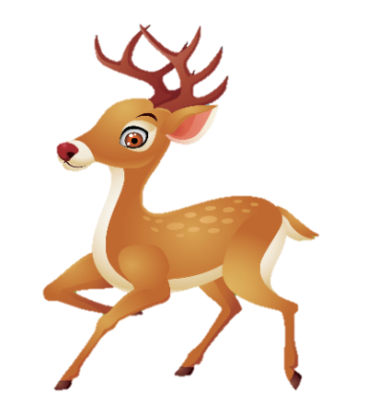

Slide 2
1 认识图形（二）
第3课时 七巧板

